Slide 1
1
ЗАБОТА О ЛЮДЯХ
улучшают жизнь: личную,
профессиональную, среду вокруг нас
НАЦИОНАЛЬНЫЕПРОЕКТЫ ЭТО
2
РАЗВИТИЕ
сосредоточены на ключевых
для всей России направлениях
3
ПЕРСОНАЛИЗАЦИЯ
касаются каждого и могут найти
форму участия для всех

Slide 2



ИТОГИ РЕАЛИЗАЦИИ национальных проектов
в 2019-2024 годах Кущвинский городской округ
НАЦИОНАЛЬНЫЕПРОЕКТЫ.РФ

Slide 3

Финансирование национального проекта «Образование»
в 2019-2024 годах, млн. рублей

Slide 4
Результаты реализации национального проекта в 2019-2024 годах
Национальный проект | Параметр | Характеристика параметра | Объемы финансирования параметра, млн. рублей
Образование Федеральный проект «Современная школа» | Центры образования естественно-научной и технологической направленностей «Точка роста» | Создано 5 Центров «Точка роста»: 2021 – МАОУ СОШ № 3 2022 – МАОУ СОШ №10, МАОУ СОШ №20 2023 – МАОУ СОШ № 1 2024 – МАОУ СОШ № 6 | 17,3
Образование Федеральный проект «Успех каждого ребенка» | Персонифицированное финансирование дополнительного образования | Увеличение общего охвата детей в возрасте от 5 до 17 лет дополнительным образованием с 70,7% до 97,9% | 38,2
Образование Федеральный проект «Цифровая образовательная среда» | Подключение общеобразовательных организаций к высокоскоростному интернету | 100% подключение 10 зданий 7 общеобразовательных организаций | 11,9
Образование Федеральный проект «Патриотическое воспитание» | Советники директора по воспитанию и взаимодействию с детскими общественными объединениями | 7 советников в 7 общеобразовательных организациях (100%) | 5,4

Slide 5
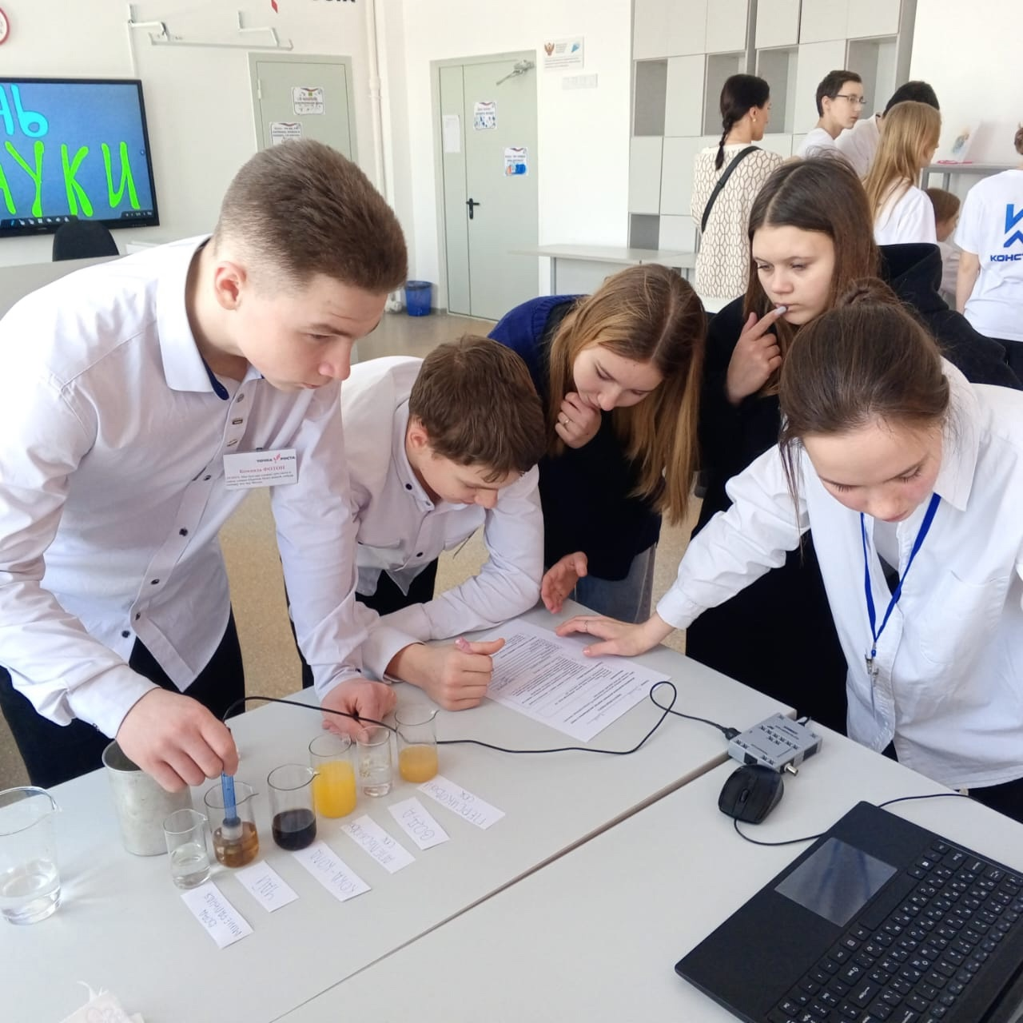

Создано 5 Центров образования естественно-научной и технологической направленностей «Точка роста»
1) МАОУ СОШ № 1, охват детей - 365
2) МАОУ СОШ № 3, охват детей - 418
3) МАОУ СОШ № 6, охват детей - 517
4) МАОУ СОШ № 10, охват детей - 316
5) МАОУ СОШ № 20, охват детей - 510

Slide 6
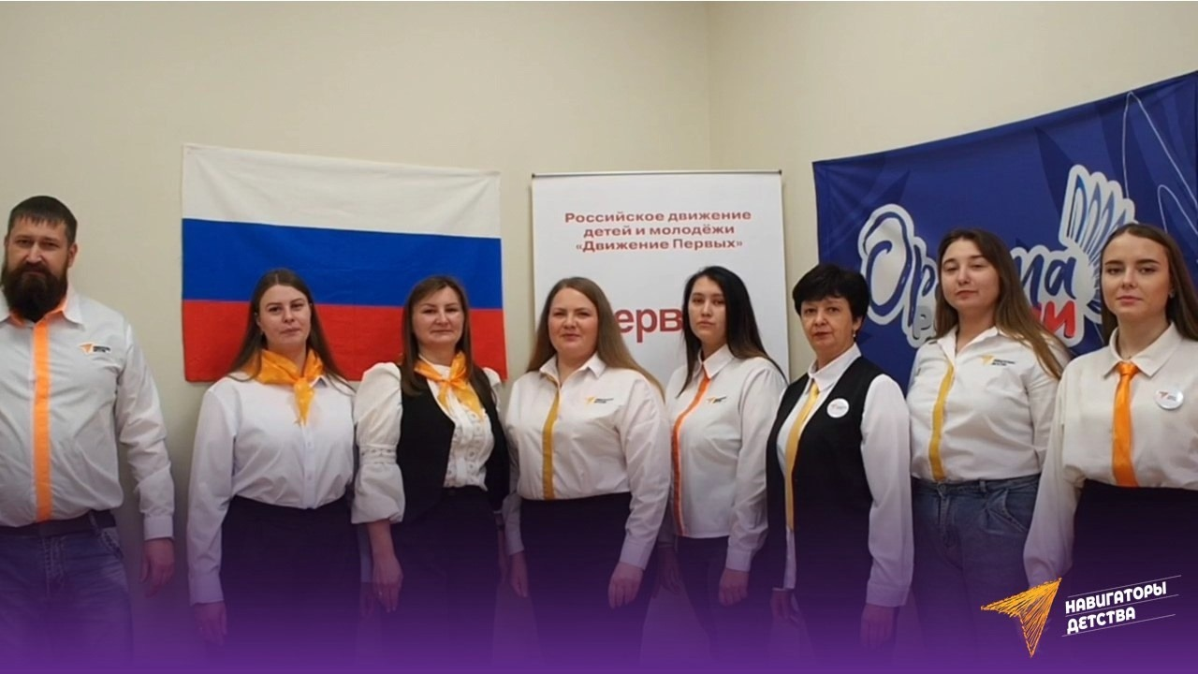

В 7 общеобразовательных организациях Кушвинского муниципального округа трудятся 7 советников директора по воспитанию и взаимодействию с детскими общественными объединениями

Slide 7


